Slide 1

普通物理B
主讲：施沈阳 博士 副教授
电话：13777450040 办公室：3S404

Slide 2
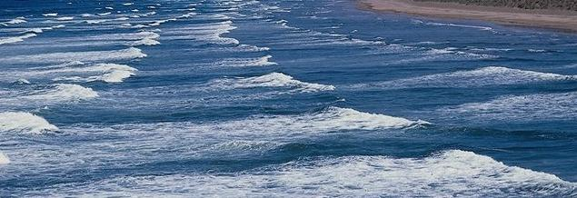

第10章 波动学基础-机械波
波动是振动状态的传播，波动是物质常见的一种运动形式
机械波 机械振动在弹性介质中的传播过程，如绳波、声波、水面波等
电磁波 变化电磁场在空间的传播过程，如无线电波、光波、X射线等

Slide 3

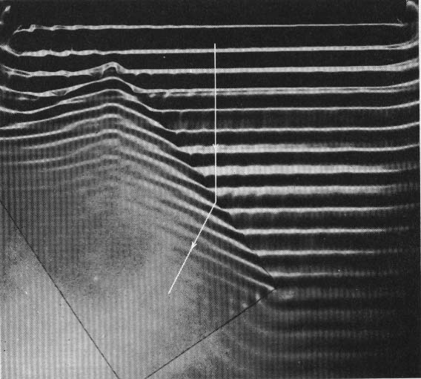
机械波和电磁波在本质上并不相同，但它们都具有波动的共同特征和规律
都具有一定的传播速度
在波传播过程中都伴随有能量的传播
都具有反射、折射、干涉和衍射等现象
光波的折射
水面波的折射

Slide 4
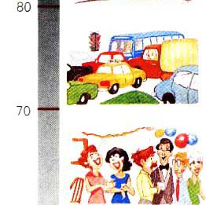
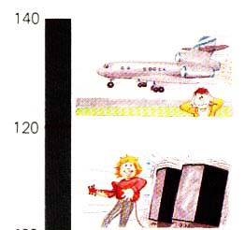
1 机械波的产生和传播
一. 机械波产生的条件
波源 作机械振动的物体，如声带、乐器的弦等
能传播振动的弹性介质 如空气、水、绳索等
不同强度的声波波源
声强/dB
声强/dB

Slide 5
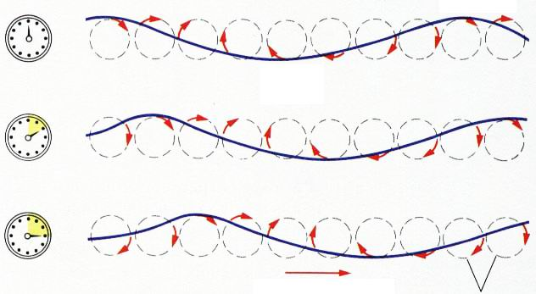
波动在弹性介质中传播时，介质中各点仅在平衡位置附近作振动，并不随波流动前进。
t
水面波传播方向
水面质点轨迹
水面波的振动形式比较复杂，水表面质点沿椭圆轨道运动

Slide 6

介质具有弹性是机械波能在介质中传播的原因
由于形变引起的弹性力，介质中一点的振动会引起邻近质点的振动，这振动又会带动更远的质点振动。振动就由近及远地向各个方向传播形成波动。

Slide 7
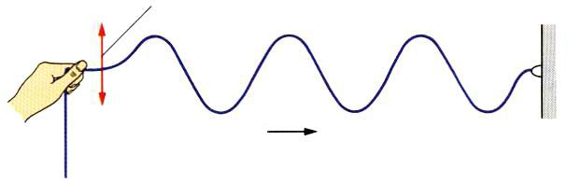
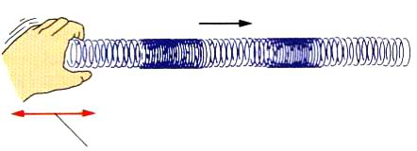
二. 横波和纵波
横波 质点振动方向和波的传播方向相互垂直
手移动方向
介质——绳
波传播方向
纵波 质点振动方向和波的传播方向相同
波传播方向
介质——弹簧
手移动方向

Slide 8
横波的传播过程
波传播方向
t=0
传播介质
t=T/4
t=T/2
t=3T/4
t=T
时刻 t 各质点位置——波形曲线
t
质点振动方向

Slide 9
纵波的传播过程
波传播方向
t=0
传波介质
t=T/4
t=T/2
t=3T/4
t=T
t
质点位置随时间的变化——振动曲线

Slide 10
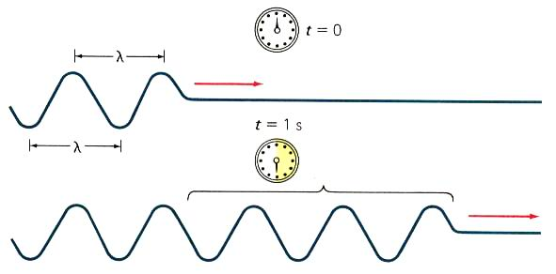
三. 波的传播速度、波长和周期以及它们之间的关系
波速（相速）v 单位时间内振动状态（或相位）传播的距离。波的传播过程就是相位的传播过程
波长λ 沿传播方向两个相邻的相位（即位移和运动方向）相同质点之间的距离
一完整波形长
波传播方向
1 s 传播距离= v
相邻两波谷距离

Slide 11
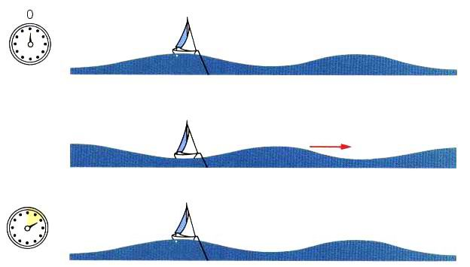
周期 T 波前进一个波长所需的时间，等于波源和各质点的振动周期
频率ν 波的周期的倒数，等于波源和各质点的振动频率
t=0
完成了一个振动周期
v
λ
前进了一个波长
t=T
t

Slide 12
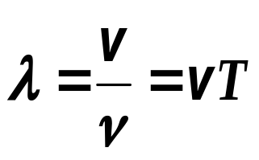
波速、波长和周期（频率）之间的基本关系
四. 波动的几个概念
波阵面（波前） 某一时刻 t ，波动到达的各点连成的曲面
波面（同相面） 在波动介质中相位相同的点连成的曲面
波线（波射线） 波传播的方向

Slide 13
平面波 波阵面是平面
球面波 波阵面是球面
同相面
同相面
波阵面
波阵面
稀疏区
波线
波 线
稀疏区
凝聚区
凝聚区
平面纵波
球面纵波
以声波为例

Slide 14
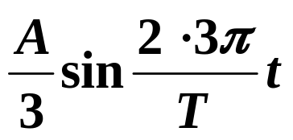

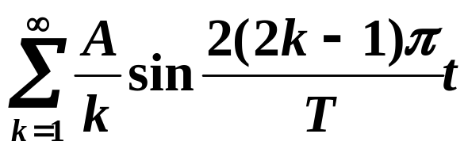
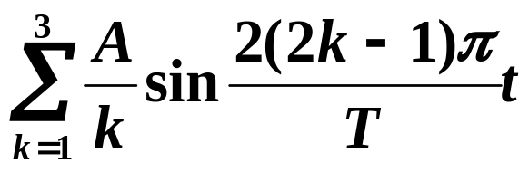
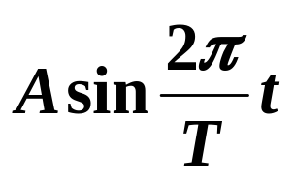
2 平面简谐波的波函数
简谐波 波源和各质点均作简谐振动的波
无论是什么形式的波，都可视为是由许多最简单、最基本的简谐波（余弦波）的合成
方波可分解为无穷多子波的叠加
A
T
三子波的合成波

Slide 15
一. 平面简谐波的波函数
平面简谐波的波函数 能描述x 轴上各点振动情况的函数
振动质点相对于平衡位置的位移
y
v
波传播方向
波线
O
P
x
x
在均匀介质中沿 x 轴正向传播的一平面简谐波
已知原点O 的振动方程，需导出 P 点的振动方程

Slide 16
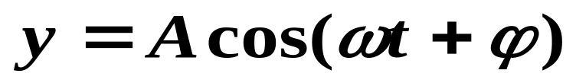

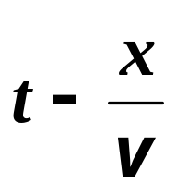
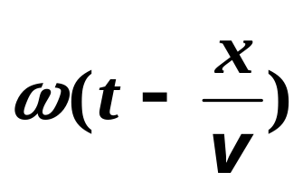
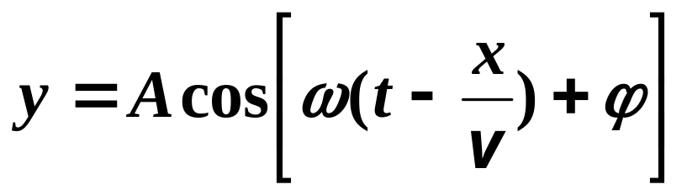
原点O 的初相
已知原点 O 点的振动方程为
波的传播就是振动相位的传播，O 点相位传到P 点所需时间为 ，则P 点 t 时刻相位等于O点 时刻相位，即 ， P 点位移为
P 点的振动方程
给出了在波的传播过程中，任意时刻、任一点的振动状态。即沿 x 轴正向传播的平面简谐波的波函数

Slide 17
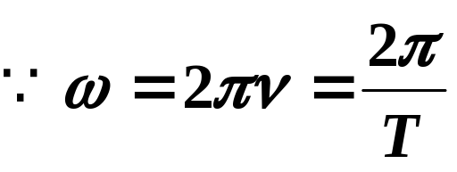
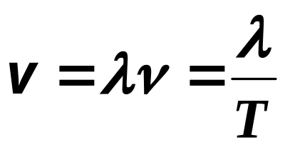
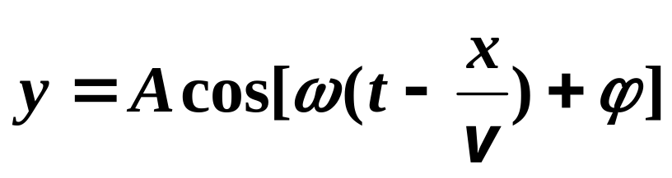
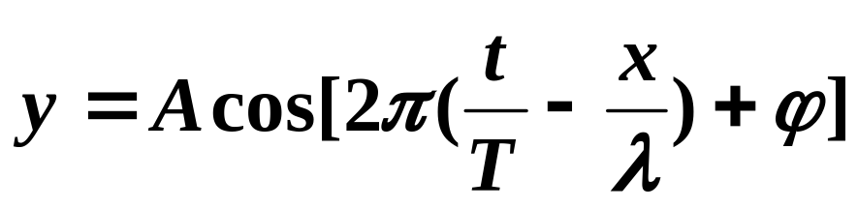
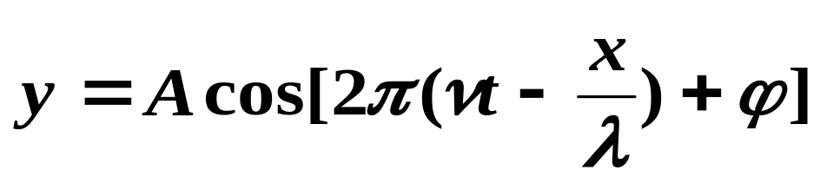
沿 x 轴正向传播的波函数可写成如下几种形式：

Slide 18
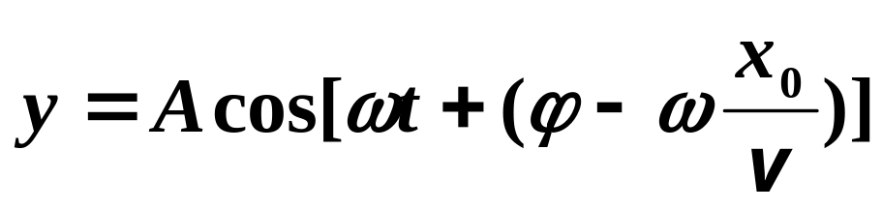
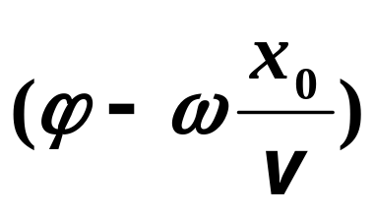
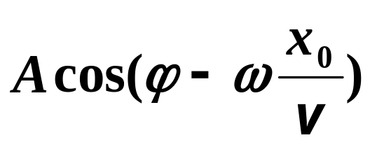
二. 波函数 的物理意义
当 x 一定时
例如 x = x₀ ，波函数变为
即 x = x₀ 处质点的振动方程，初相为
y
0
t
x = x₀ 处质点的振动曲线

Slide 19
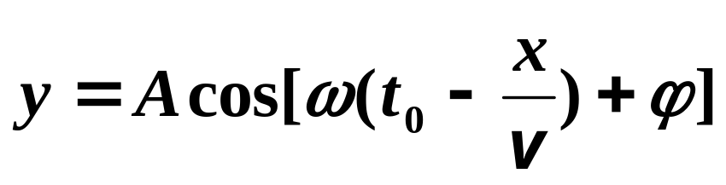
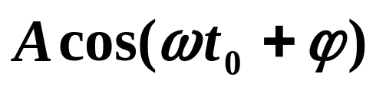
当 t 一定时
例如 t = t₀ ，波函数变为
即 t = t₀ 时刻的波形方程
波传播方向
y
v
O
x
该时刻各质点的位移曲线
波线
t = t₀ 时刻的波形

Slide 20
若 t 与 x 都变化
波传播方向
Δt 时间内波形移动距离
t +Δt 时刻的波形
y
v
Δx= vΔt
O
x
x
t 时刻的波形
两波形上相位相同点
波的传播过程就是波形的传播过程，这种在空间传播的波称为行波

Slide 21


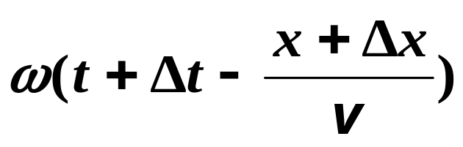
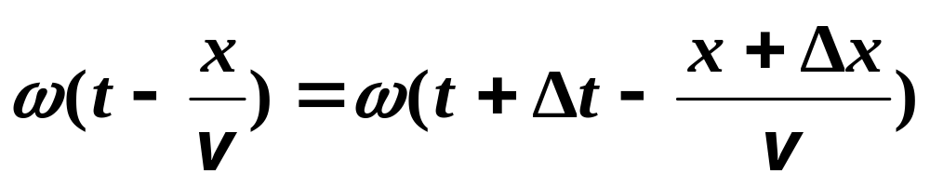
由波函数可得：
t 时刻，位于 x 处质点的相位为
t+Δ t 时刻，位于 处质点的相位为
因两质点的相位相同，则
表明经过 Δ t 时间，波形向前推进了Δx = v Δ t 的距离，即波形以速度 v 向前传播

Slide 22
波沿x 轴负向传播
波传播方向
y
v
O
P
x
x
P 点相位传送到O点所需时间为x / v
在均匀介质中沿 x 轴负向传播的一平面简谐波
已知原点O 的振动方程，需导出 P 点的振动方程

Slide 23
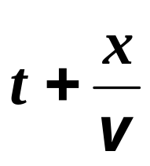
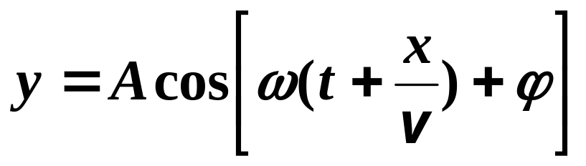
原点O 的初相
已知原点 O 点的振动方程为
波的传播就是振动相位的传播，O 点相位落后P 点的相位的时间为 ，则 t 时刻P 点相位等于O点 时刻相位， t 时刻P 点位移为
P 点的振动方程
即沿 x 轴负向传播的平面简谐波的波函数

Slide 24
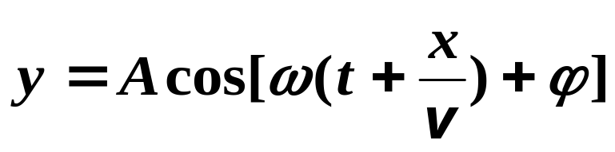
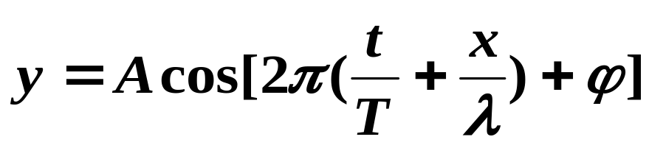
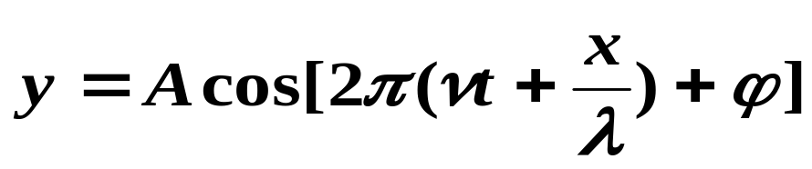
沿 x 轴负向传播的波函数可写成如下几种形式：

Slide 25
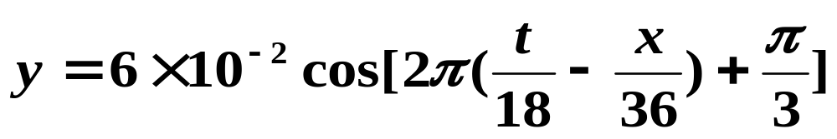
例题1 沿 x 轴正向传播的平面余弦波，原点的振动方程为y = 6×10⁻²cos(πt/9+π/3)，其中y以m为单位，t 以s为单位，波长为36m，求：（1）波函数；（2）x=9m处质点的振动方程；（3）t=3s时的波形及该时刻波峰的位置坐标。
解 （1）原点振动初相φ= π/ 3，波的振幅频率等于原点振动的振幅频率， 波长λ=36m， 代入沿 x 轴正向传播的波函数表示式，得

Slide 26
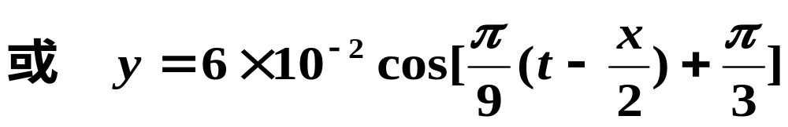
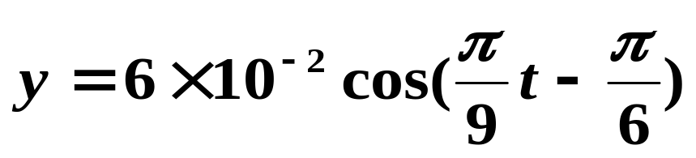
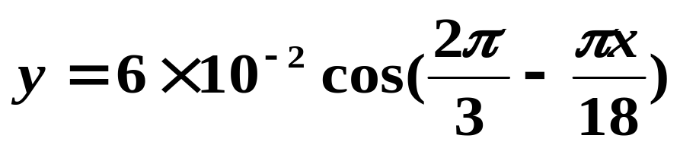
其中x、y以m为单位，t 以s为单位。
（2）在上式中，令 x=9m，即得所求振动方程
（3）在波函数中，令 t = 3s ，即得该时刻的波形

Slide 27
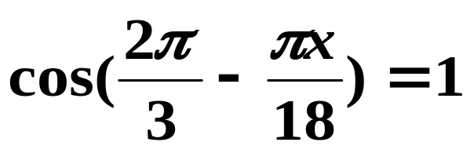
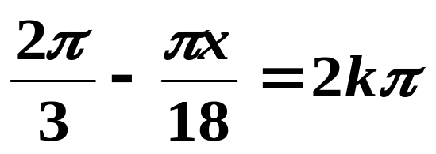
波峰处位移最大，即 y = 6×10⁻²m，将之与上式相比较得：
由此得
x = ( 12 – 36 k ) m, k=0 , ±1 , ±2 , …
这就是各波峰的位置坐标

Slide 28
例题2 图中实线为一平面余弦波在t = 0 时刻的波形图，此波形以v = 0.08m/s 的速度沿x 轴正向传播，试求：（1）a、b的振动方向；（2）O 点的振动方程；（3）波函数。
解 （1）
运动方向
Δt 时间后的波形
y/m
v
0.2
a
b
O
0.2
0.4
x /m
-0.2

Slide 29
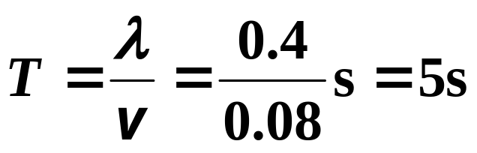
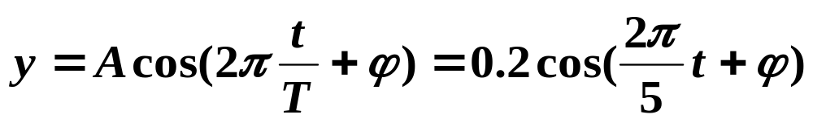
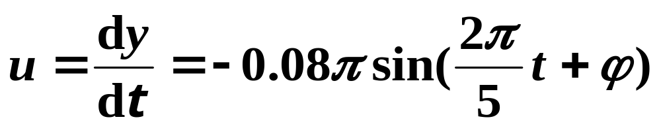
（2）由图看出波的振幅 A=0.2m，波长λ=0.4m，已知波速v=0.08 m/s，由基本关系式λ= vT 得：
故 O 点的振动方程为
初相φ 的计算：
O点的振动速度为

Slide 30
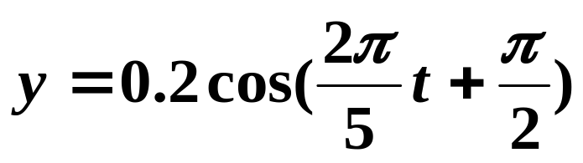
t =0 时，O点的位移 y = 0， O点向下运动，即u 为负，代入以上二式得
cosφ= 0，
sinφ> 0，
由第一式得φ= π/2或3π/2 ，由第二式sinφ> 0，应取φ= π/2，得O点的振动方程
其中y以m为单位，t 以s为单位。

Slide 31

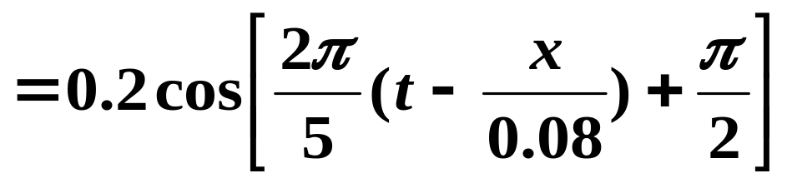
（3）该平面余弦波的波函数为
其中t 以s为单位，x、 y以m为单位。

Slide 32
§16-5 惠更斯原理及其应用
一. 惠更斯原理
惠更斯原理 介质中波动传到的各点都可以看作新的波源，这些新波源发射的波称为次级子波，其后任一时刻这些新的子波的前方包络就是该时刻的新波阵面。
只要知道某一时刻的波阵面，就可以根据这一原理来决定次一时刻的波阵面

Slide 33
r =vΔt
t 时刻的波阵面
波线
波线
r
子波波阵面
新波源
r
t 时刻的波阵面
t +Δt 时刻的波阵面
r =vΔt
新波源
平面波的传播
球面波的传播

Slide 34
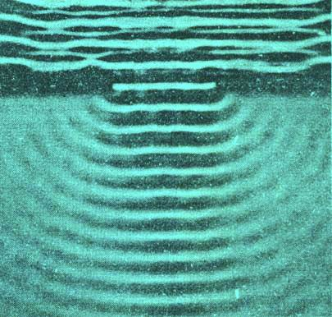
二.波的衍射
波偏离直线传播的现象称为波的衍射现象
波线
新波源
A
B
惠更斯原理对衍射现象的说明
子波波阵面
新波阵面

Slide 35
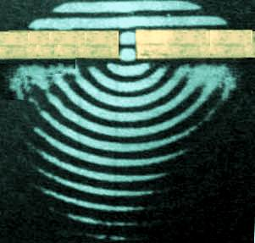
衍射现象是波的共同特征。与缝宽 d比较，波长 λ 愈长衍射现象愈显著；波长愈短衍射愈不显著，而方向性则愈强。
波线
新波源
A
d
B

Slide 36
4 波的叠加原理 波的干涉
一. 波的叠加原理
波的独立传播特性
几列波在同一种介质中相遇，各自频率、波长、振幅及振动方向等仍保持不变，并按原传播方向继续前进。
波的叠加原理
几列波在同一种介质中相遇，在相遇区域，介质质点的振动为各列波分别引起的振动的合成（叠加）。

Slide 37
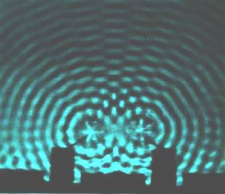
二. 波的干涉
在两列波的相遇区域某些点振动互相加强（振幅增大），另一些点振动互相减弱（振幅减小）的现象，叫波的干涉现象。
频率相同、振动方向相同、初相相同或初相差恒定的两个波源称相干波源，发出的波为相干波。

Slide 38
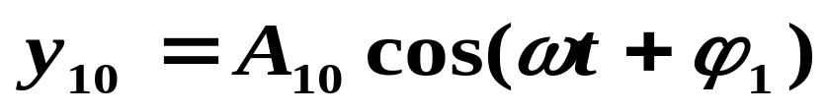






三. 两列相干波互相加强与减弱的条件
两个相干波源 S₁、S₂ 振动方程分别为
介质中波长为 ，两列波在 P 点引起的振动分别为
P
S₁
S₂

Slide 39




P 点合振动为
其中
对 点振幅起决定性作用
P
两波在 P点所引起的振动的相位差

Slide 40



当 （k = 0、±1、±2、…… ）时
A = A₁ + A₂ 振动最强
当 （k =0、±1、±2、 …… ）时
A = | A₁ - A₂ | 振动最弱
当 ϕ ₁ = ϕ ₂ 时，则有
此时位相差的数值仅决定于两相干波源到P点的路程差δ，称为波程差。

Slide 41

减弱
加强
减弱
S₁
S₁
加强
S₂
S₂
减弱
加强
减弱

Slide 42




用波程差δ 判断干涉图样分布情况
半波长的偶数倍
当
时
合振幅最大
半波长的奇数倍
当
时
合振幅最小

Slide 43


Slide 44


